Slide 1
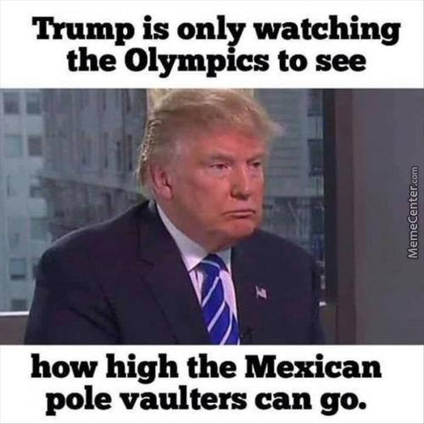
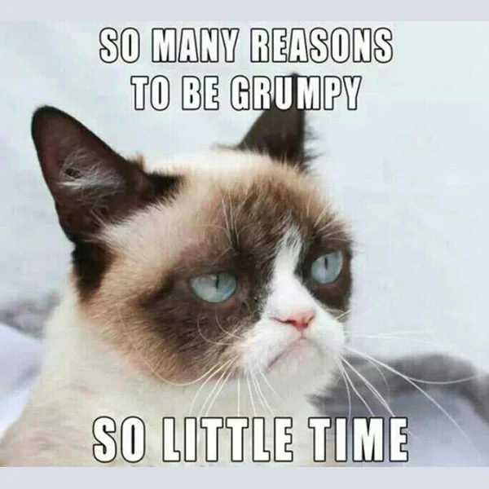
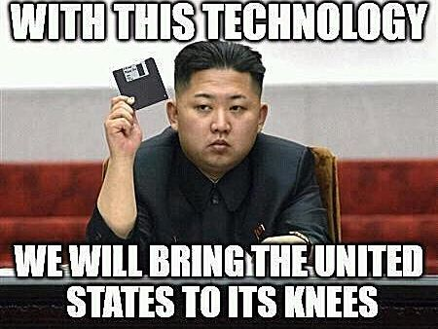
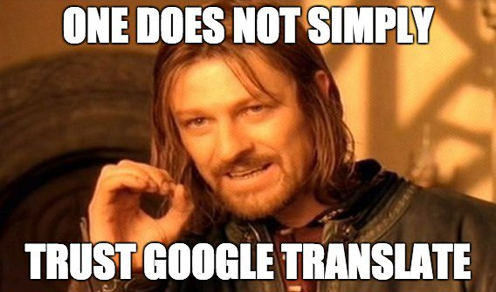
Меми в інформаційних операціях

Slide 2
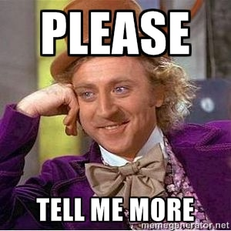
Що таке мем?
Мем – це одиниця передачі культурної інформації через імітацію. - Річард Докінз
Мем - інформаційний зразок (шаблон), що зберігається у пам'яті людини, який може бути скопійований у пам'ять іншої людини. –
Френсіс Хейліген
Мем – одиниця інформації, що міститься у свідомості. – Річард Броуді
Мем – інформація, закодована у символі. Меми створюють симбіоз емоцій, інформації та установок. – Станіслав Катаєв

Slide 3
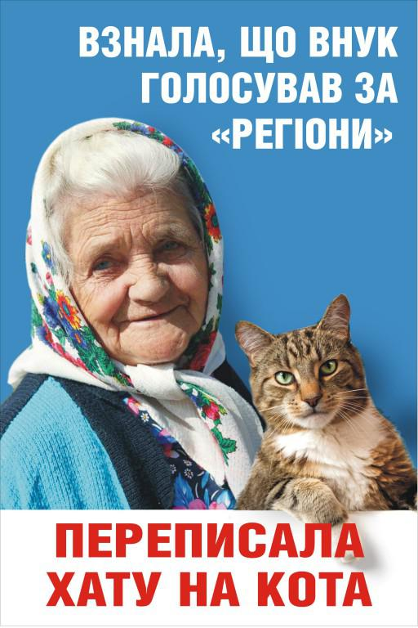
Характеристики мемів
Актуальність
Простота і лаконічність
Образність/виразність
Конкретність
Іронічність
Відповідність переконанням аудиторії
Варіативність
Інтертекстуальність
Вірусність

Slide 4
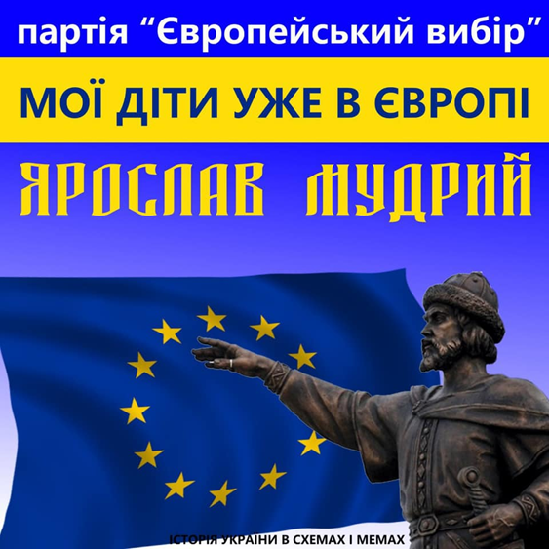
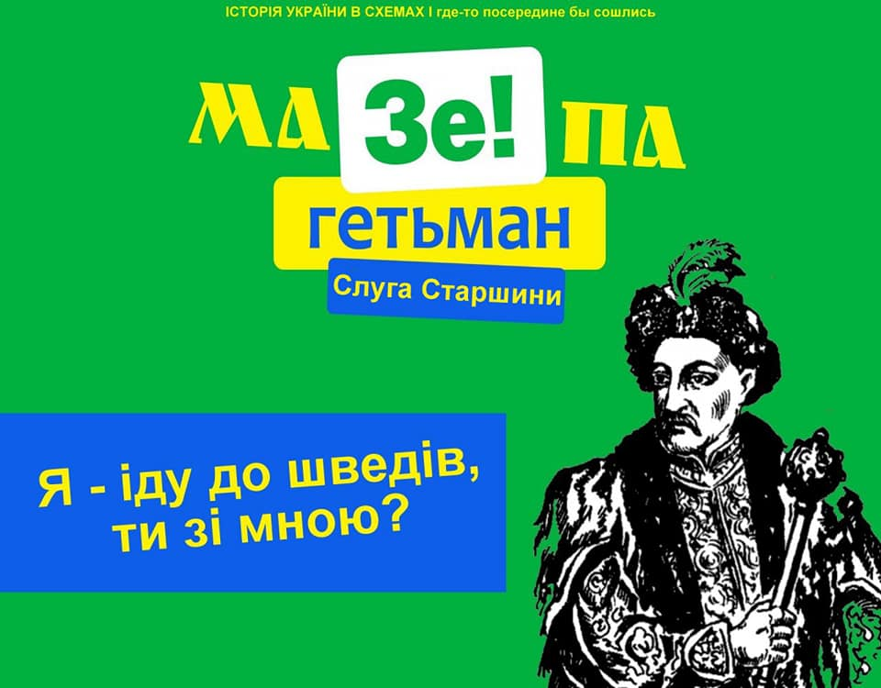
Меми не такі прості, як здається
Типовий мем не несе цінну інформацію безпосередньо, а викликає певні асоціації, як би натякає.
Мем подібен до айсбергу, значна частина якого схована в історичному контексті або пам'яті людини.

Slide 5
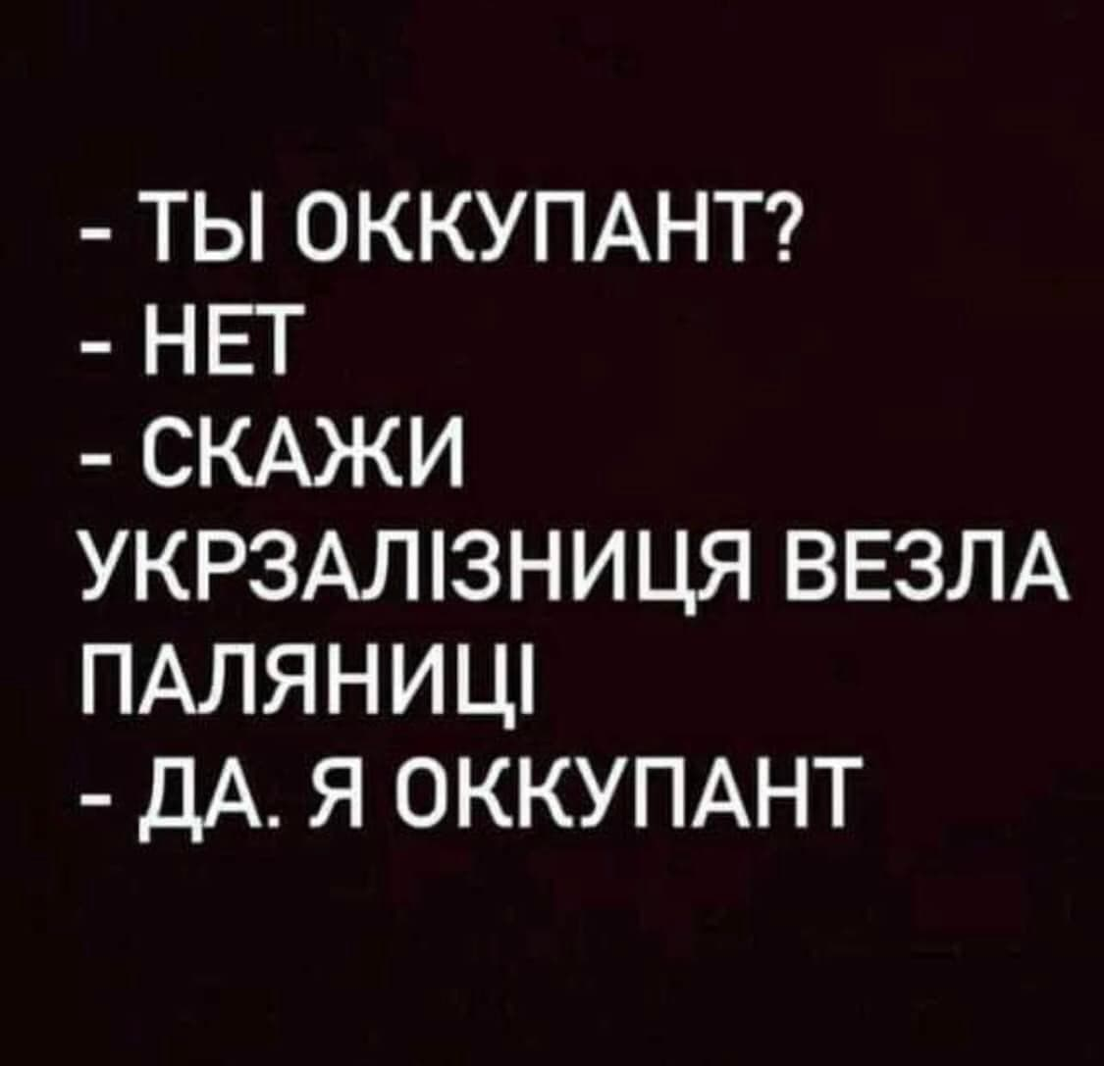

Типологія мемів
Текстовий мем
Мем-анекдот

Slide 6
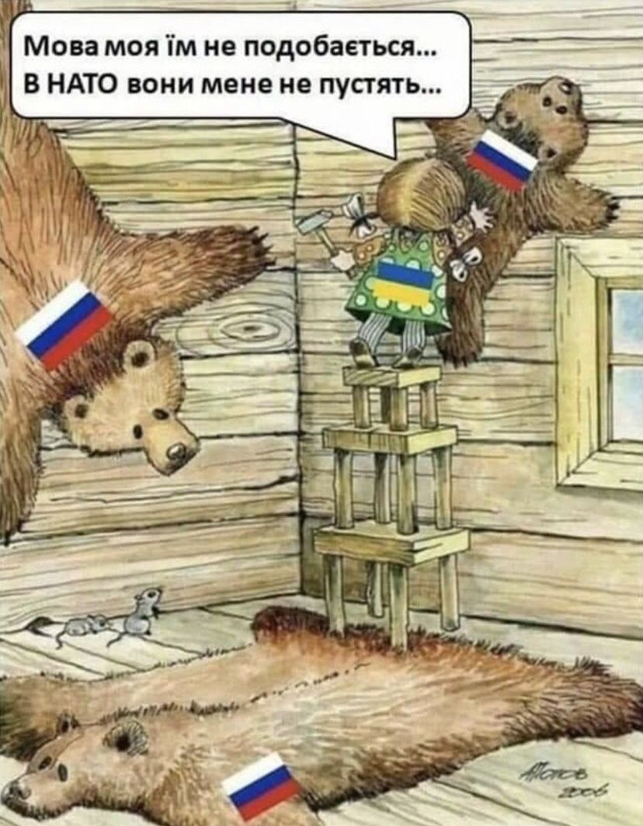
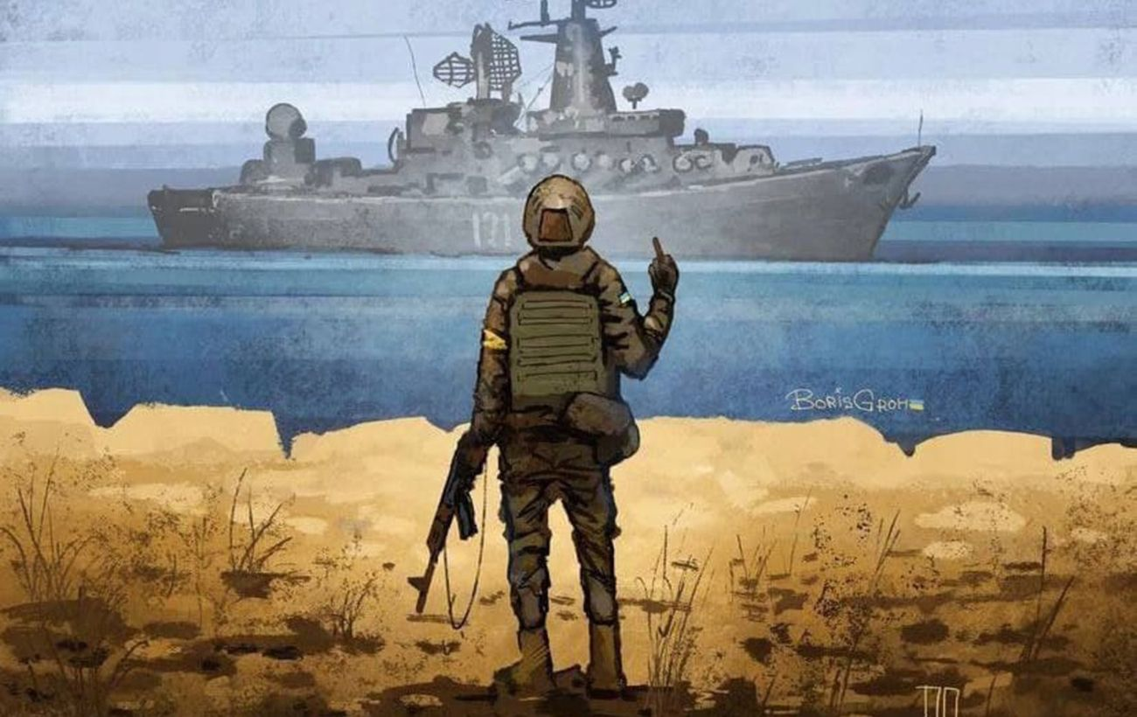
Типологія мемів
Мем-картинка
Креолізований мем

Slide 7
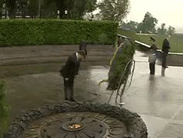

Типологія мемів
Відео мем
Мотиватор

Slide 8
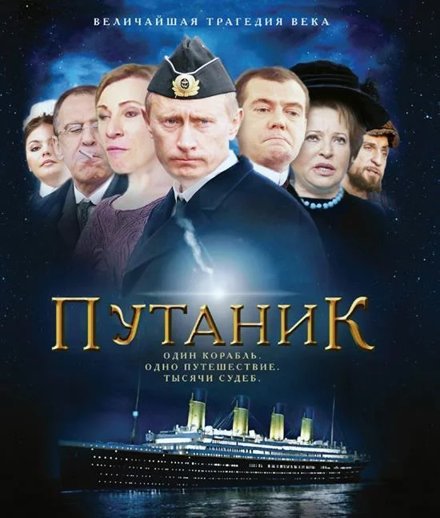
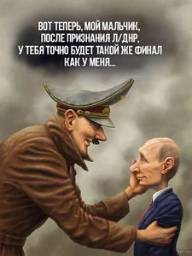
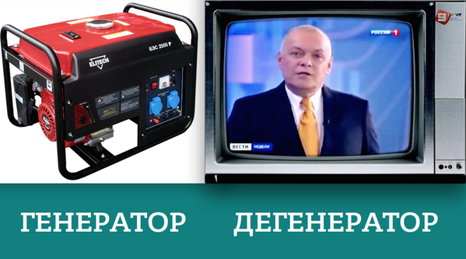
Типологія мемів
Фотожаби

Slide 9
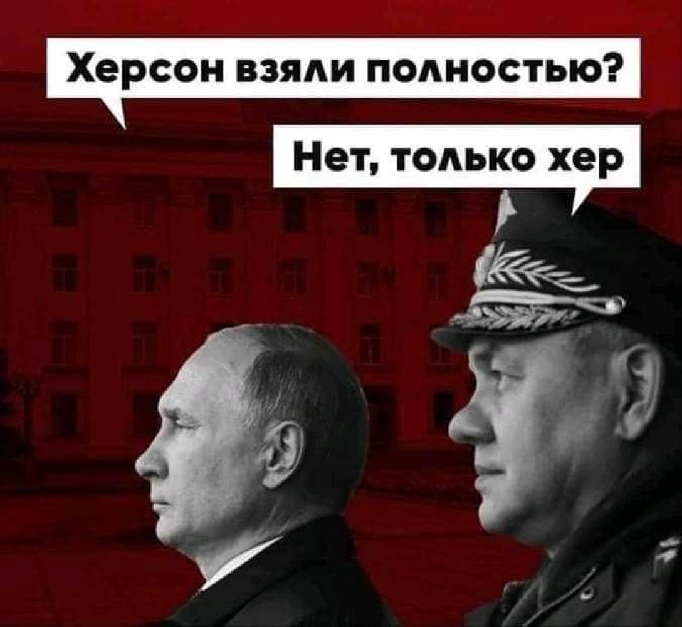
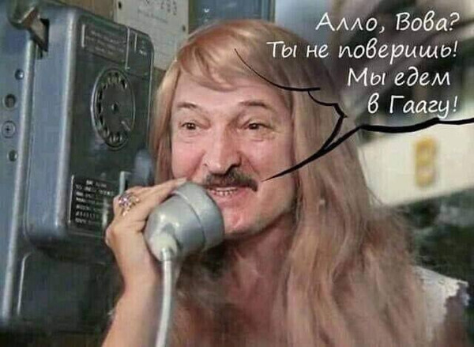
Типологія мемів за цільовими функціями
Меми-агресори

Slide 10
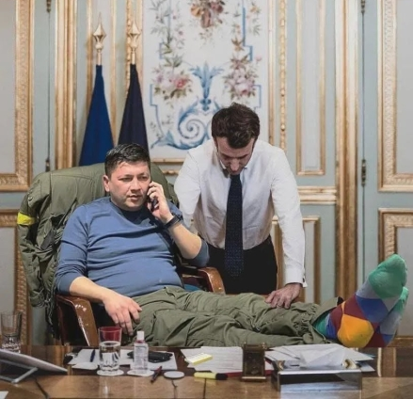

Типологія мемів за цільовими функціями
Меми-протектори

Slide 11
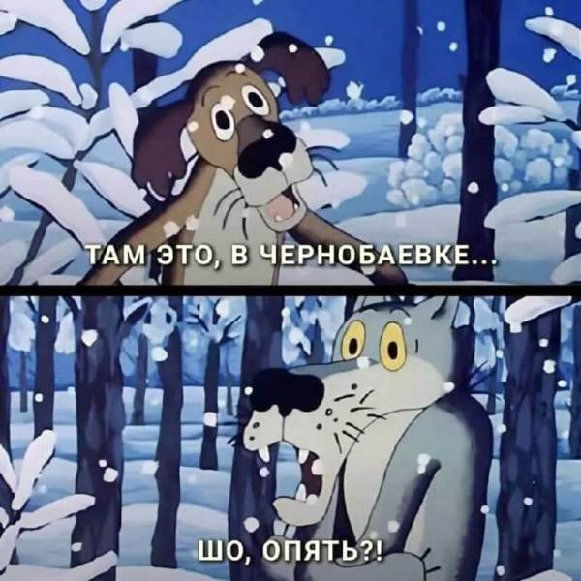
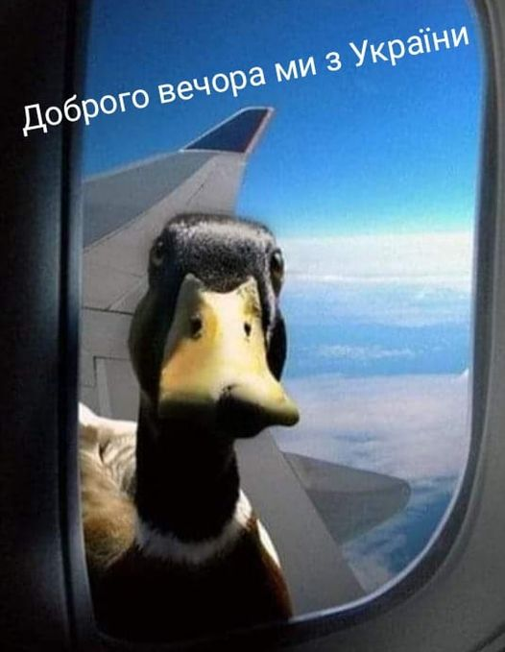
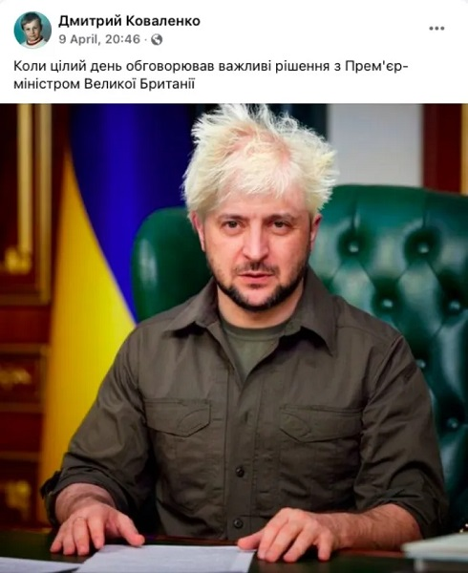
Типологія за цільовими функціями
Меми-аттрактори

Slide 12

Меми – дієвий інструмент сучасної пропаганди
Майкл Проссер: об’єкт меметичних операцій – мирне населення.
Мем має відповідати існуючій системі переконань людини.
Джефф Гізі: меметична війна – суперництво за наративи, ідеї і соціальний контроль на полі бою соціальних медіа.
Меметична війна - цифрова версія психологічної війни (пропаганди).

Slide 13
Цілі використання мемів в інформаційному протистоянні
Запобігання впливу супротивника
Поширення вигідних для суб’єкта впливу наративів
Стримування ефекту від повідомлень супротивника

Slide 14
Б. Хенкок Меметична війна
Принцип меметичної війни полягає в тому, щоб витіснити або перезаписати небезпечні патогенні меми на більш доброякісні.
Наступний крок - використання різних трюків, для підвищення різноманітності упаковки та реплікації мемів.
Успішною є упаковка мема, яка включає ключові елементи, що резонують із людською психікою на дуже примітивному рівні.

Slide 15
Алгоритм поширення мемів
Визначення основної ідеї
Вибір та аналіз цільової аудиторії
Підбір мемів для просування ідеї
Меметична індоктринація

Slide 16
Приклад
Мемо-неймінг
ЗСУ = «бендерівці», «бандерлоги»
Бойовики Л/ДНР = «сепаратисти», «терористи», «ополченці»
Л/ДНР = Луганда, Донбабве
РФ = Рашка, Кацапія, Путляндія
Рос армія = рашисти, русня, орки
Україна = «Руїна», «Укруанда», «Хохляндія», «країна 404»

Slide 17
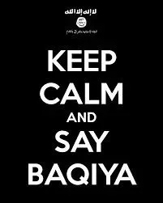
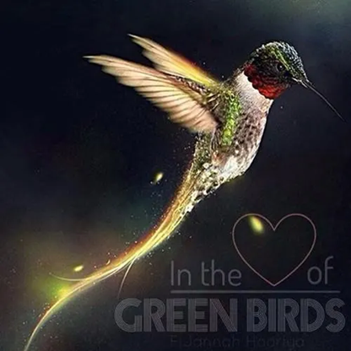
Меми у пропаганді ІДІЛ

Slide 18
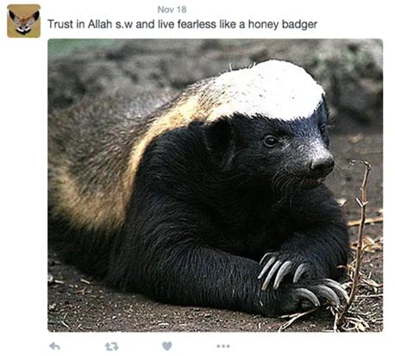
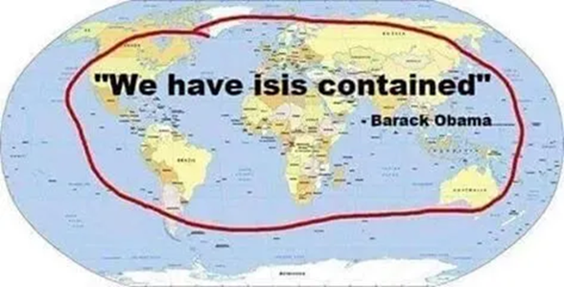
Меми у пропаганді ІДІЛ

Slide 19
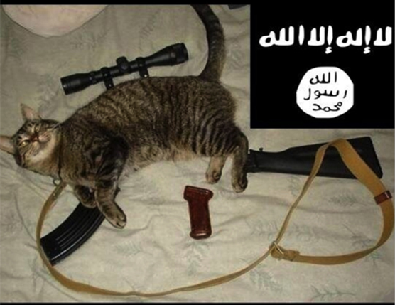
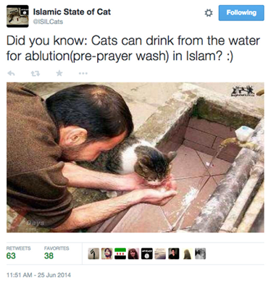
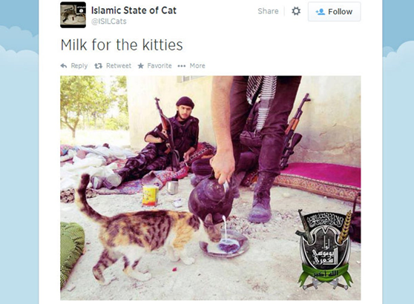
Пропаганда ІДІЛ
@ISILCats

Slide 20
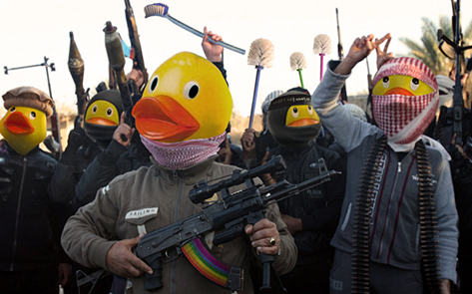
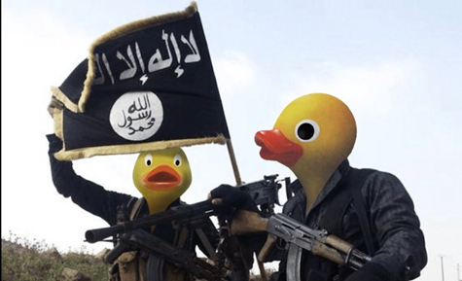
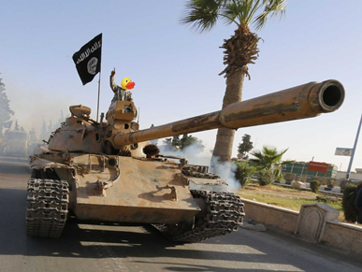
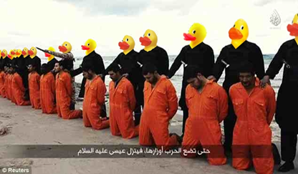
Протидія пропаганді ІДІЛ

Slide 21
Чому Інтернет-меми є дієвим засобом впливу?
Меми не сприймаються як загроза
Привертають увагу і зачіпають «за живе»
Залучають аудиторію до поширення ідей
Можна використати для наступу і для оборони
Меми легко створювати і поширювати

Slide 22
Джерела інформації
Смола Л. Мем як інструмент інформаційної війни // Вісник Київського національного університету імені Тараса Шевченка. Психологія. - 2019. - Вип. 1. - С. 91-95.
Brian J. Hancock Memetic Warfare: The Future of War. - https://www.academia.edu/43534914/Memetic_Warfare_The_Future_of_War
Jeff Giesea It’s time to embrace memetic warfare. - https://stratcomcoe.org/publications/its-time-to-embrace-memetic-warfare/164
Vera Zakem, Megan K. McBride, Kate Hammerberg Exploring the Utility of Memes for U.S. Government Influence Campaigns. - https://www.cna.org/cna_files/pdf/DRM-2018-U-017433-Final.pdf
Frye P. ISIS Cat Photo Memes Attempt To Use Kittens As Propaganda For The Islamic State. - https://www.inquisitr.com/1449328/isis-cat-photo-memes-attempt-to-use-kittens-as-propaganda-for-the-islamic-state/

